Slide 1
Презентация на тему: «Представление песни «Катюша».
Авторы. История песни.
Как песня стала народной.

Slide 2
…Среди вековых деревьев и высоких берегов несёт через Смоленщину свои прозрачные воды речка Угра. Строгие сосны, едва слышный плеск воды, первые лучи предрассветного солнца в лёгком тумане, пробуждающиеся птицы навевают путнику ту непостижимую грусть, о которой так любят поэты слагать свои бессмертные творения.

Slide 3
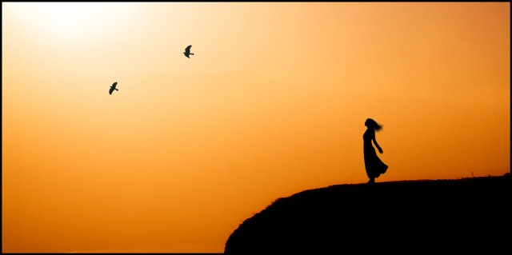
Тихий шелест травы, неповторимый аромат цветущего сада, девушка, с надеждой смотрящая вдаль с крутого берега – быть может, именно такая картина однажды предстала взору молодого поэта Михаила Исаковского, а в голову пришли строки: «…Расцветали яблони и груши, Поплыли туманы над рекой. Выходила на берег Катюша, На высокий берег, на крутой…»
Написанное четверостишье едва не постигла участь «долгого ящика». Как признавался сам автор: «…Я не знал, что дальше делать с Катюшей, которую заставил выйти „на высокий берег на крутой“ …».

Slide 4
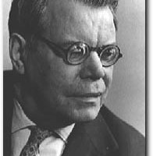
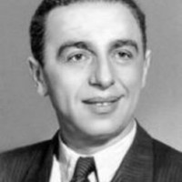
И не познакомься Михаил Васильевич Исаковский с композитором Матвеем Исааковичем Блантером, мы бы так и не стали обладателями всемирно известного шедевра. Композитор спрашивал у Исаковского стихи, на которые можно было бы написать музыку. Отдав написанные строки начатой «Катюши», Исаковский сомневался, что из этого получится что-то путное. Михаил Васильевич Исаковский Матвей Исаакович Блантер

Slide 5
По-другому отнёсся к ним Блантер: «…Это было удивительно… „Катюша“ заняла всё моё воображение». Поскольку в воздухе тревожно носились предчувствия неминуемой войны, неспокойная приграничная обстановка не осталась без внимания даже в лирической песне.
«…Ой ты, песня, песенка девичья,
Ты лети за ясным солнцем вслед
И бойцу на дальнем пограничье
От Катюши передай привет…»

Slide 6
Песню дописали буквально за несколько дней. Впервые «Катюша» прозвучала 27 ноября 1938 года в Колонном зале Дома Союзов в Москве. На премьере она была спета «на бис» три раза подряд!
Песня быстрее ветра распространялась по стране; её пели в городах и сёлах, на демонстрациях и в домашнем кругу. Образ простой русской девушки с нежным именем Катюша, верной и любящей подруги бойца-пограничника, был близок. Слова и музыка «Катюши» выражают светлые чувства уверенности и надежды.
И за это песню полюбили и безоговорочно приняли всюду и все!

Slide 7
«Катюша» стала не только знаменитой, но и родной, и искренне близкой миллионам советских людей.
Музыка была близка и понятна, поэтому не только простые люди, но и советские воины легко придумывали свои тексты на известный мотив: каждый из них обращался к образу своей любимой, пусть даже и не с именем Катюша.
Каждый хотел донести свою любовь, свою надежду, свою клятву верности девушке и Родине.

Slide 8
А потом пришла Война. И зазвучала «Катюша» уже с другими интонациями и в другом контексте.
Сразу появились «песни-ответы» на призыв героини песни, а сама Катюша стала и санитаркой, и бойцом, и партизанкой, ждущей с победой солдата.
Песня стала народной!

Slide 9
Один из вариантов народной песни:
...Не забыл тебя я, дорогая,
Как ты пела мне на берегу,
На границе солнечного края
Я родную землю стерегу.
Не забудь и ты, моя Катюша,
Про того, кто часто письма шлёт,
Про того, кто лес умеет слушать,
Про того, кто счастье бережёт.

Slide 10
Сильное впечатление «Катюша» производила не только на наших бойцов, но и на фашистов.
Особенно в исполнении самого грозного артиллерийского оружия
Красной Армии – реактивных миномётов
БМ-8, БМ-13.

Slide 11
Первый залп из него 14 июля 1941 года дала батарея капитана Ивана Флёрова, это произошло под белорусским городом Орша, совсем рядом со Смоленском.
«Привет от «Катюши», – приговаривали бойцы. И привет был столь горячий, а песенный образ столь ярким, что имя девушки моментально заменило казённую аббревиатуру «КАТ» – «Костикова автоматический термитный». Благодаря любимой песне прозвище «Катюша» у реактивных миномётов
закрепилось быстро.

Slide 12
Пели и песню с такими словами:
Весь блиндаж снарядами разрушен, вдоль реки метелица свинца,
И выходит на берег Катюша, слышит стон советского бойца.
Вот вперед летит она, как птица, вот ползет по краешку леска.
Вражьей пули Катя не боится, не боится вражьего штыка!
Катя слово раненому скажет, так что сердце песню запоёт.
Катя крепко рану перевяжет, на плечах из боя унесёт.
Ой ты, Катя, девушка простая! Ты солдат спасала из огня!
Может, завтра, милая, родная, из огня ты вынесешь меня.
Ты достойна имени Героя, ты в сраженьях Родине верна!
И тебя любимою сестрою называет вся моя страна!

Slide 13
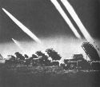
Вариант военной «Катюши»
Шли бои на море и на суше.
Над страной гудел снарядов вой.
Выезжала из лесу "Катюша"
На рубеж знакомый огневой.
Выезжала, мины заряжала
Против немца - изверга, врага.
Ахнет раз - и роты не бывало,
Ахнет два - и нет уже полка.
Поднимались города и сёла
На смертельный, на кровавый бой.
Шли гвардейцы с песнею весёлой
На рубеж знакомый, огневой!

Slide 14
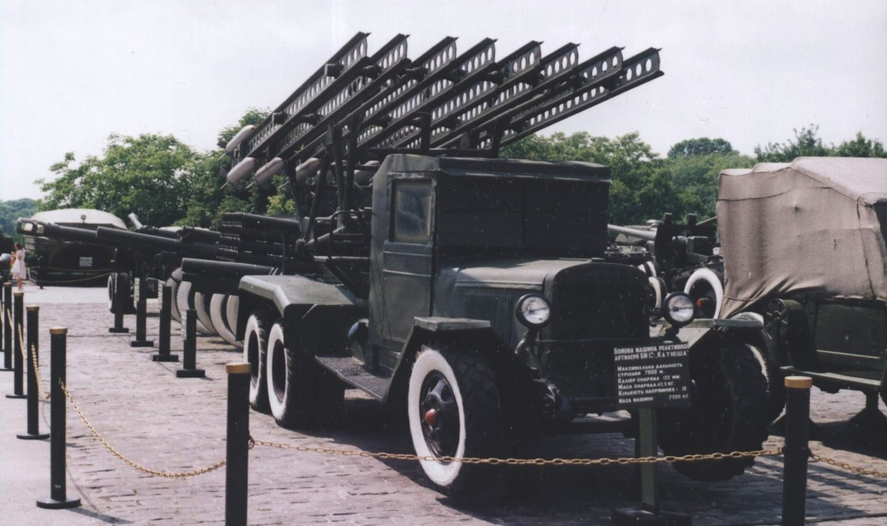
Ещё один из вариантов «Катюши»:
Наш вишнёвый сад в цветенье снова,
И плывут туманы над рекой.
Выходила Катя Иванова
На высокий берег, на крутой.
Выходила – твердо порешила
Мстить врагу за Родину свою,
Сколько воли, сколько хватит силы,
Не жалея молодость в бою!
У Кати Ивановой был реальный прототип – отважная, гордая, но скромная девушка из станицы Медведовской, что на Кубани. Добровольцем уйдя на фронт, где была и санитаркой, и пулемётчицей, прошла всю войну, награждена боевыми наградами.

Slide 15
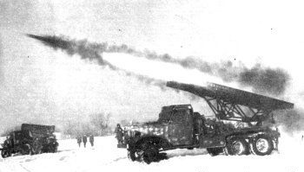
В народе появились десятки новых вариантов этой песни - «ответы» на нее. Пели во время войны и о Катюше-партизанке,
«проходившей по лесам и сёлам
партизанской узкою тропой
с той же самой песенкой весёлой,
что когда-то пела над рекой».

Slide 16
И о новом грозном оружии, наводившем ужас на врага, вскоре были сложены песни:
Шли бои на море и на суше,
Грохотали выстрелы кругом-
«Распевала песенки» «Катюша»
Под Калугой, Тулой и Орлом.

Slide 17
Сюжетные продолжения песни появлялись и появлялись. В Литературном музее Москвы сохранились такие строки: Советская реактивная система залпового огня БМ-13 Катюша
"Все мы любим душеньку "Катюшу", Любим слушать, как она «поёт»,
Из врага вытряхивает душу,
А друзьям отвагу придаёт".

Slide 18
Фронтовой фольклор напечатал текст солдатской "Песни о "Катюше", она вошла в песенный сборник:
"Пишет мать родному сыну из колхозного села:
"Расскажи-ка, милый Ваня, как идут твои дела?
Расскажи мне, как воюешь, сколько фрицев перебил
И какую там Катюшу ты на фронте полюбил?".
"Слушай, мать, родного сына, не тая, скажу тебе:
Сроду я такого друга не встречал еще нигде!
Признаюсь, что «Катерина» мне мила и дорога,
От любви и дружбы нашей нет покоя для врага!»

Slide 19
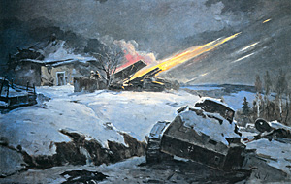
Жестокость врагов не знала границ:
тысячи сожжённых сёл и деревень, тысячи заживо сгоревших женщин, стариков и детей, тысячи людей, измученных в концлагерях, миллионные потери русских солдат и офицеров.
Всё это послужило
поводом для
Создания версии
«Фронтовой Катюши».

Slide 20
Существует ещё множество переложений этой песни, исполняемых на тот же мотив.
По заказу генерала А.И. Нестеренко Михаил Исаковский написал новое стихотворение - «Песня про «Катюшу» - боевую грозную машину. В ней были такие слова:
И на море, и на суше –
По дорогам фронтовым -
Ходит русская «Катюша»,
Ходит шагом боевым.

Slide 21
А сама песня «Катюша» во время войны и после стала исполняемой и любимой также и за рубежом. Например, в Италии. Дошла песня до Японии, Кореи, Аргентины, Израиля, Китая, США и других стран.
Наверное, это и есть самая известная во всём мире Русская Песня! Слова песни отметили Сталинской премией, а их автор, Михаил Исаковский, передал эти «Катюшины» деньги землякам.

Slide 22
И в День Победы, 9 мая 1949 года, в селе Всходы открыли новый клуб, где именинницей была «Катюша», а как раз на крутом берегу Угры установили памятный камень. Памятник «Катюше» установили позже.

Slide 23
В 1985 году в селе Всходы Угранского района был открыт единственный в мире музей песни «Катюша».

Slide 24
А сейчас вы услышите песню «Катюша»
Стихи Михаила Васильевича Исаковского
Музыка Матвея Исааковича Блантера

Slide 25
Спасибо
за внимание!

Slide 26
Презентацию на тему: «Песня «Катюша» приготовили:
4 класс Б
Классный руководитель:
Стародубова Л.С.

